Slide 1



Slide 2

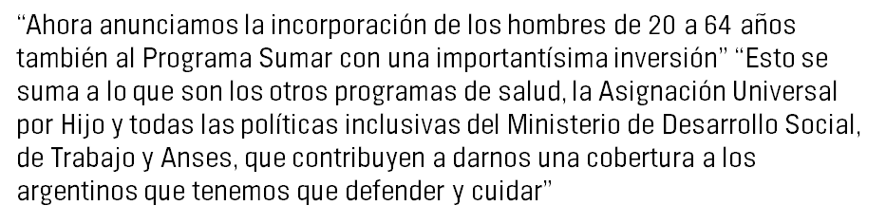

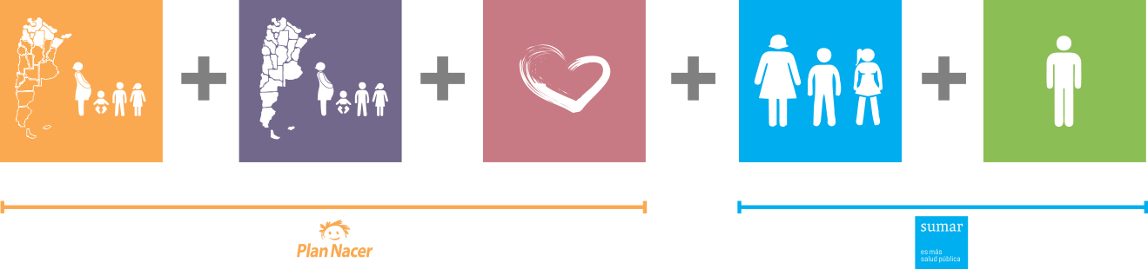
12/5/2015
Plan Nacer en
Provincias del Norte
(700 mil personas)
Plan Nacer
en todo el país
Cobertura de
cardiopatías congénitas
Inclusión niños,
adolescentes y
mujeres hasta
64 años
Inclusión
hombre adulto
(14 millones
de personas)

Slide 3
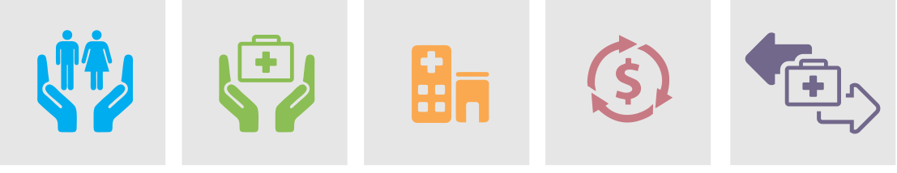





Cobertura del Programa SUMAR
2004 - 2015
14 millones de personas con cobertura
Cerca de 500 prestaciones cubiertas
7.300 efectores participando
$3.000 millones invertidos
100 millones prestaciones financiadas

Slide 4
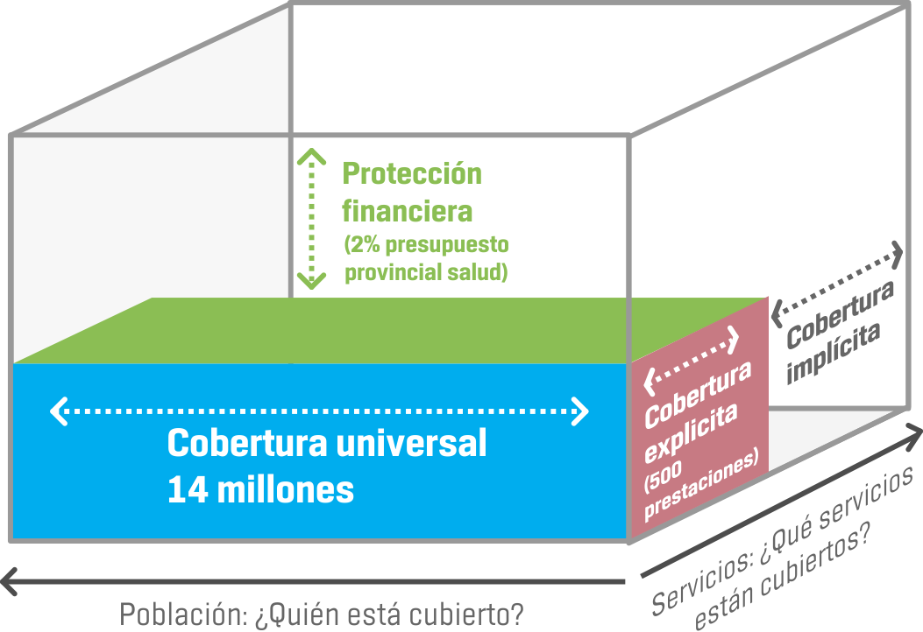

Transformando la cobertura universal en cobertura efectiva
Contribuciones del SUMAR
a los tres ejes de la cobertura universal
¿Qué entendemos por cobertura efectiva en salud?

Slide 5
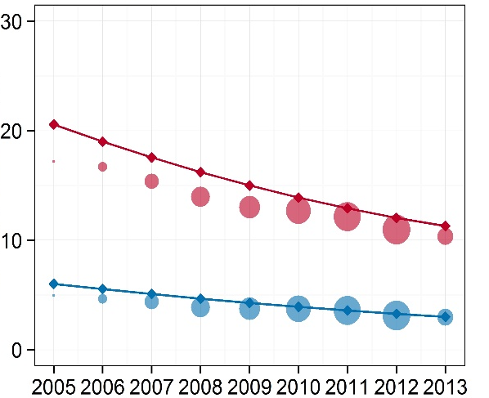
Evaluación del estado nutricional de niñas y niños entre 1 y 5 años mediante datos antropométricos del Programa SUMAR
Más de 13 millones de controles de salud de más de 1,4 millones de niños/as menores de 5 años en más de 6.500 centros de salud en todo el territorio nacional (2005 a 2013).
Se observó que la prevalencia del retraso en el crecimiento (desnutrición crónica) se redujo un 45% (de 20,6% a 11,3%).
Se destaca el desarrollo a través del Programa SUMAR de un sistema de vigilancia en tiempo real del crecimiento de los niños y niñas
Imprescindible reforzar los estrategias de seguimiento individual a partir de esta información
Nacional
Prevalencia de desnutrición crónica (% )
Año
Notes:
Estos datos significan una mejora sustancial en las condiciones de crecimiento y desarrollo infantil de los sectores más vulnerables de la población. Se aclara que los resultados no son extrapolables al total de la población ya que se basan específicamente en sectores de mayor vulnerabilidad.
Se destaca que el retraso en el crecimiento es un fenómeno influenciado por una amplia gama de determinantes socio-económicos. En consecuencia, más allá de la aplicación de los programas de salud, entre las razones de estos resultados deben destacarse el efecto un período de crecimiento económico y desarrollo con inclusión, aumento en los niveles de empleo y de ingresos, mejoras en el acceso al agua potable, la higiene y el saneamiento, programas de vacunación pública gratuita, implementadas en la última década.

Slide 6

Impacto del Programa SUMAR en la inclusión de la Asignación por Embarazo
Integración para mayor protección social
Entre enero 2014 y abril 2015, 61.434 mujeres embarazadas inscriptas en el Programa SUMAR recibieron el alta automática en la Asignación por Embarazo y transferencias por $112.316.820.
Claramente es un destacado logro de coordinación de políticas públicas, mediante el cual una política de salud está contribuyendo a mejorar la distribución del ingreso de las familias más vulnerables.
Notes:
Estos datos significan una mejora sustancial en las condiciones de crecimiento y desarrollo infantil de los sectores más vulnerables de la población. Se aclara que los resultados no son extrapolables al total de la población ya que se basan específicamente en sectores de mayor vulnerabilidad.
Se destaca que el retraso en el crecimiento es un fenómeno influenciado por una amplia gama de determinantes socio-económicos. En consecuencia, más allá de la aplicación de los programas de salud, entre las razones de estos resultados deben destacarse el efecto un período de crecimiento económico y desarrollo con inclusión, aumento en los niveles de empleo y de ingresos, mejoras en el acceso al agua potable, la higiene y el saneamiento, programas de vacunación pública gratuita, implementadas en la última década.

Slide 7
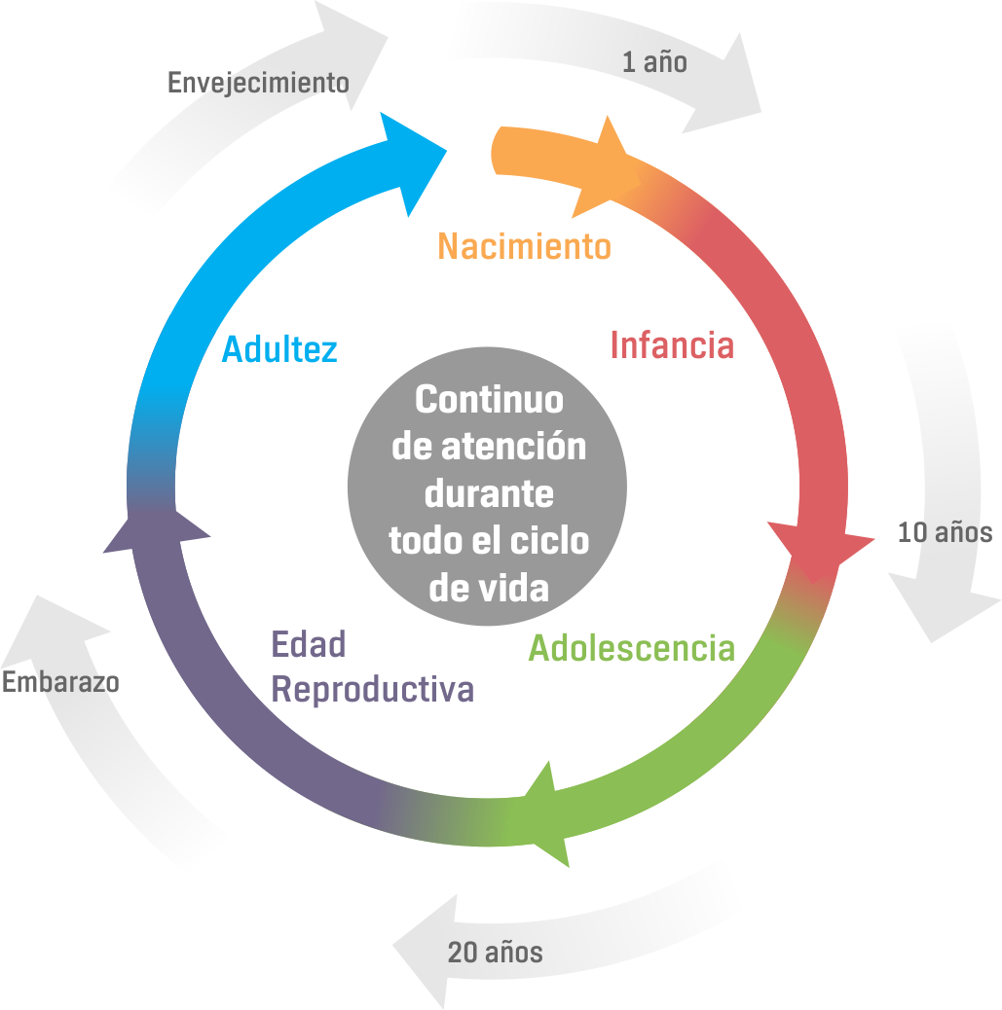
Atención Neonatal
Tratamiento RN en condiciones graves
Tratamiento de CC y malformaciones congénitas
Control de enfermedades inmunoprevenibles
Prevención, diagnóstico e inicio de tratamiento de cáncer de mama, cérvico uterino y colorectal
Pesquisa, identificación del nivel de riesgo y seguimiento de ECNT
Atención de infección respiratoria
Diagnóstico y tratamiento sobrepeso y obesidad
Control de enfermedades inmunoprevenibles
Atención embarazo de bajo y alto riesgo
Atención del parto y sus complicaciones en Maternidades Seguras
Acciones de promoción de la salud y prevención del riesgo
Inmunoprevención de VPH
Diagnóstico y tratamiento sobrepeso y obesidad
Atención consumo episódico de alcohol y otras sustancias
Atención de intento de suicidio
Planificación familiar
Atención consumo episódico de alcohol y otras sustancias
Atención de intento de suicidio

Slide 8
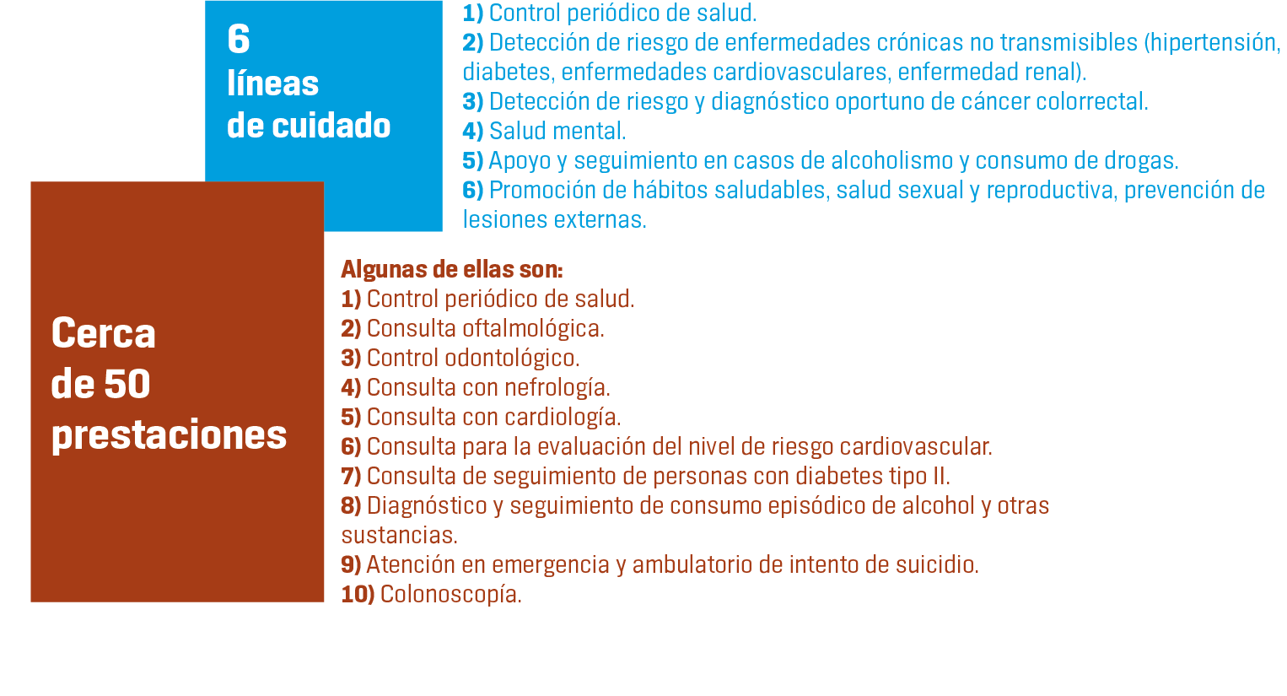
Plan de Servicios de Salud: Intervenciones
  Inclusión hombre Cobertura Prestacional

Slide 9






Requisitos que deben cumplir las provincias para la inclusión del hombre adulto
Suscribir la Carta de Intención de Participación.
Cumplieron: todas las jurisdicciones
Sancionar la norma provincial para la ampliación de la cobertura del SPS hacia el hombre adulto
Cumplieron: Bs. As., Córdoba, Catamarca, Corrientes, La Rioja, SGE
Firmar la adenda al Convenio Marco (extensión hasta 2017)
Cumplieron: Bs. As., SGE. Chaco, Entre Ríos, Río Negro, San Juan y Mendoza
Suscribir la adenda al Compromiso Anual 2015, incorporando los componentes vinculados al hombre adulto.
Comunicar a la Nación cuales son las guías clínicas adoptadas para el grupo hombre.
Extender el Convenio de Articulación suscripto con las OSP.

Slide 10


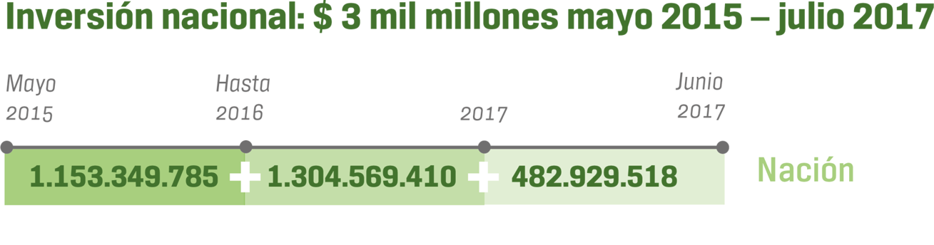
  Inversión nacional 2015 - 2017

Slide 11
Transferencias capitadas
Cápita para niños, adolescentes y mujeres hasta 64 años: $34
Cápita para el grupo de hombres entre 20 y 64 años: $22
2016: unificación de cápitas en $25 (valor inicial)

Slide 12
Estructura de cofinanciamiento provincial de la cápita de $34
FINANCIAMIENTO | 2015 (Actual) | 2015 (Después de aprobada la reestructuración, aprox. 2do Semestre)
NACIONAL | 70% | 85%
PROVINCIAL | 30% | 15%

Slide 13
Estructura de cofinanciamiento provincial de la nueva cápita de $22 (hombre adulto) y de la cápita unificada de $25 para 2016
FINANCIAMIENTO | 2015 | 2016* | 2017
NACIONAL | 100% | 85% | 85%
PROVINCIAL | 0% | 15% | 15%
* Cápita unificada

Slide 14
Modificación de la estructura de cofinanciamiento de los RRHH de los equipos del SPS
Año | Nacional | Provincia | Total
2015 | 70% | 30% | 100%
2016 | 70% | 30% | 100%
2017 (*) | 65% | 35% | 100%
(*) La Provincia comenzará a financiar el 35% de la planta a partir del 1/03/2017

Slide 15
Matriz de indicadores del Programa SUMAR
INDICADORES DE DESARROLLO DEL PROGRAMA (ODP) | META PROPUESTA A DICIEMBRE
 | 2015 | 2016 | 2017
Indicador 1.A Proporción de población elegible de niños de 0 a 9 años, adolescentes de 10 a 19 años y mujeres de 20 a 64 años inscripta con cobertura efectiva básica | 40% | 45% | 50%
Indicador 1.B Proporción de población elegible de Hombres de 20 a 64 años inscripta con cobertura efectiva básica. | 5% | 7% | 10%
Indicador 2: Proporción de embarazadas elegibles recibiendo controles prenatales antes de la semana 13. | 32% | 36% | 40%
Indicador 3: Proporción de niños elegibles menores de 10 años recibiendo controles completos de salud de acuerdo a protocolo. | 44% | 53% | 60%
Indicador 4: Proporción de adolescentes elegibles entre 10 y 19 años de edad recibiendo controles completos de salud de acuerdo a protocolo. | 18% | 22% | 25%
Indicador 5: Proporción de mujeres elegibles entre 25 y 64 años con al menos un screnning de cáncer cérvico uterino de acuerdo a protocolo. | 12% | 16% | 20%
Indicador 6: Porcentaje de provincias que cumplen las metas del Compromiso Anual. | 38% | 50% | 58%
En color verde figuran las metas que fueron redefinidas en el marco de la Reestructuración.

Slide 16

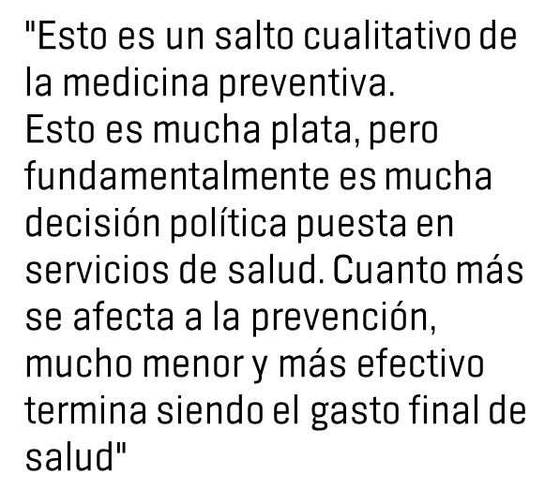
Cobertura universal del Programa SUMAR

